Slide 1
Mit første år som ny underviser
Pædagogisk introduktion med nærmeste leder
Notes:
Sig velkommen til den nye underviser og fortæl om din egen baggrund

Slide 2
Formål:
Skabe fundament for didaktisk indsigt og reflektion
Notes:
Som en del af din introduktionen som ny underviser på Mercantec, skal du til 3 møder med mig (din nærmeste leder). Her skal vi skal tale om god undervisning og pædagogik. Som ledere og undervisere på Mercantec går vi op i at hjælpe hinanden ved at tale om planlægning, gennemførsel og evaluering af vores undervisning.

Slide 3
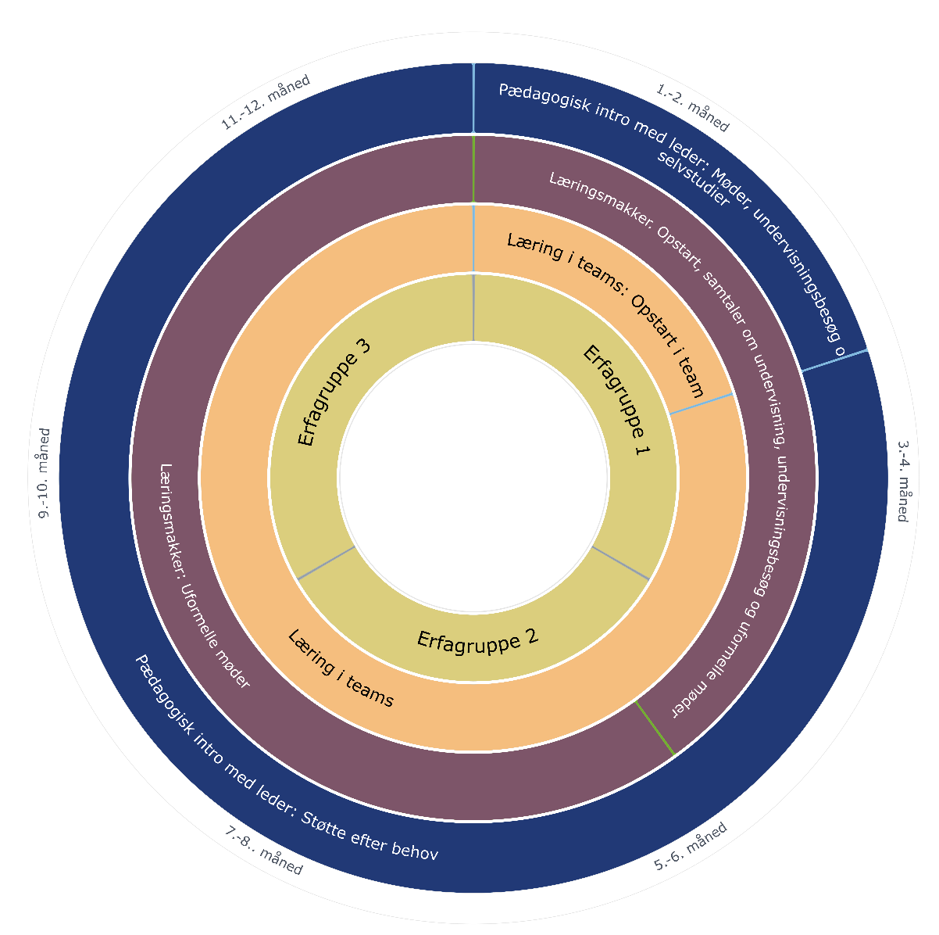

En mini-uddannelse
Fire forløb:
1. Introduktion med leder
2. Læringsmakker
3. Erfa-grupper
4. Læring i teams
Notes:
Din pædagogiske introduktion er en mini-uddannelse, som kommer til at foregå i fire forskellige forløb. Forløbene handler meget lidt om dit fagfaglige område men om pædagogik, forbi vi ved, at undervisning kan være svært. Vi hjælper løbende hinanden ved at tale om, hvordan vi gør det bedre som undervisere.

Slide 4
Pædagogisk intro med leder: Forløbsoversigt
Opbygning af erhvervsuddannelserne
LearnSpace og Lectio
Den lokale undervisningsplan, LUP
Undervisningsplanlægning (Relationsmodellen)
Forberede undervisningsbesøg hos kollegaer
Møde med leder
Møde med leder
Undervisningsbesøg (kollega)
Møde med leder
Undervisningsbesøg (egen undervisning)
Selvstudier
Selvstudier
Undervisningsbesøg (kollega)
Introduktion til læringsmakker
Learnspace og Lectio
Lokale undervisningsplaner, LUP
Didaktisk planlægning og lektionsplanlægning
Eksempel på en lektionsplan
Model for erhvervspædagogik
Observationsskema
Opsamling på undervisningsbesøg
Opsamling på selvstudier
Teori om læring (didaktisk trekant og læringstrekanten)
Forberede undervisningsbesøg i egen undervisning
Opsamling på undervisningsbesøg
Opsamling på selvstudier
Kvalitet og trivselsmålinger
Ti kendetegn ved god undervisning
Teori om læring
Relationsmodellen og planlægningsmodel til undervisningsforløb
Selvstudier
Undervisningsprincipper
Notes:
I din pædagogiske introduktion med mig skal vi holde tre møder, hvor vi taler om vores pædagogiske fundament på Mercantec.
Du skal introduceres til din læringsmakker, hvor jeg deltager i et opstartsmøde med en fælles forventningsafstemning.
Vi har samlet nogle ting i vores online læringsplatform LearnSpace, som du skal sætte dig ind i som selvstudier.
Sidst men ikke mindst skal du besøge undervisningen hos et par af dine kollegaer, og jeg kommer på besøg i din undervisning.

Slide 5
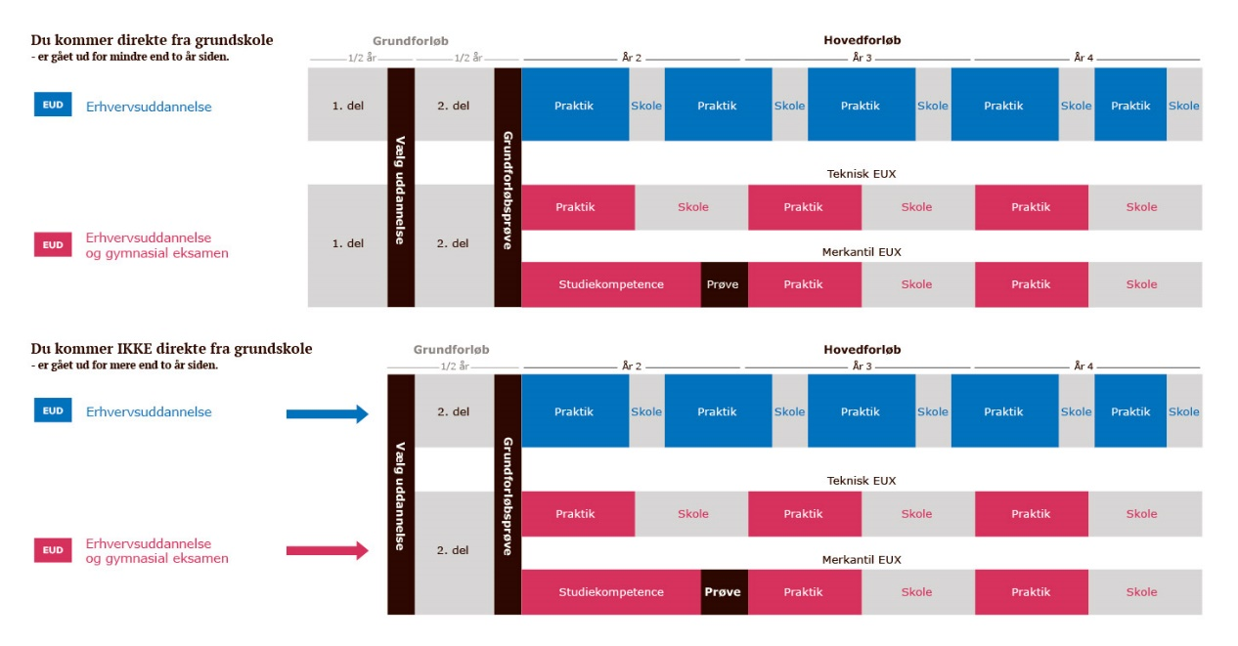
Opbygning af erhvervsuddannelserne
Notes:
Kort gennemgang af erhvervsuddannelse med udgangspunkt i figuren

Slide 6
Learnspace og Lectio
Notes:
Vi benytter os af to digitale platforme – LearnSpace og Lectio.
Tjek at den nye underviser har adgang til begge platforme.

Slide 7
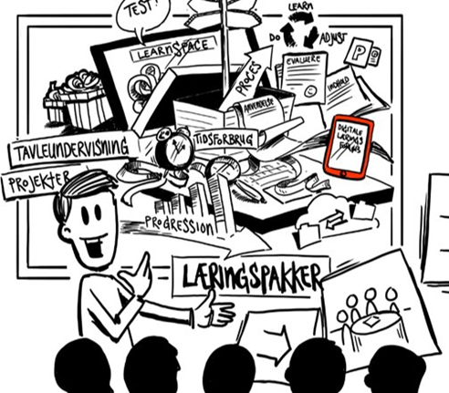
Learnspace
LearnSpace er vores online læringsportal. Her kan du som underviser give dine elever og kursister adgang til dine undervisnings-materialer.
Du bruge LearnSpace til at dele læringsmål, oplæg, præsentationer, tekster, links til materialer og beskrivelser af undervisningsformer med dine elever.

Slide 8
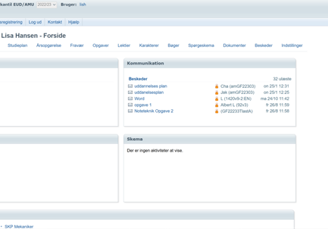
Lectio
I Lectio finder du dit skema, og du kan kommunikere med dine elever om for eksempel lektier og opgaver. Det er også her, du skal registrere fravær og give karakter.
De første selvstudier indeholder video-gennemgange af Lectio og Learnspace for begyndere.

Slide 9
Den lokale undervisningsplan, LUP
En LUP indeholder blandt andet beskrivelser af strukturer i undervisningen i de forskellige fagretninger og uddannelser samt pædagogiske og didaktiske principper for undervisningen.
En LUP er et redskab for ledere og undervisere til at beskrive kvalitetssikring og udvikling af undervisningen. Samtidig er den vores dokumentation overfor skolens elever og ministerium.
Her er din lokale undervisningerplan
Notes:
LUP er en beskrivelse af hvordan vi bedriver undervisning.
Se på den lokale undervisningsplan for den nye underviser sammen.

Slide 10

Didaktisk planlægning og relationsmodellen
Didaktisk planlægning handler om de overvejelser, vi som undervisere gør os om vores indsats i forhold til en konkret elevgruppe.
Ikke to elevgrupper er ens, og der findes ikke to pædagogiske institutioner eller sammenhænge, der er ens. Derfor er det en undervisers opgave at designe tiltag, der passer til målgruppen, rammerne og formålet.

Slide 11
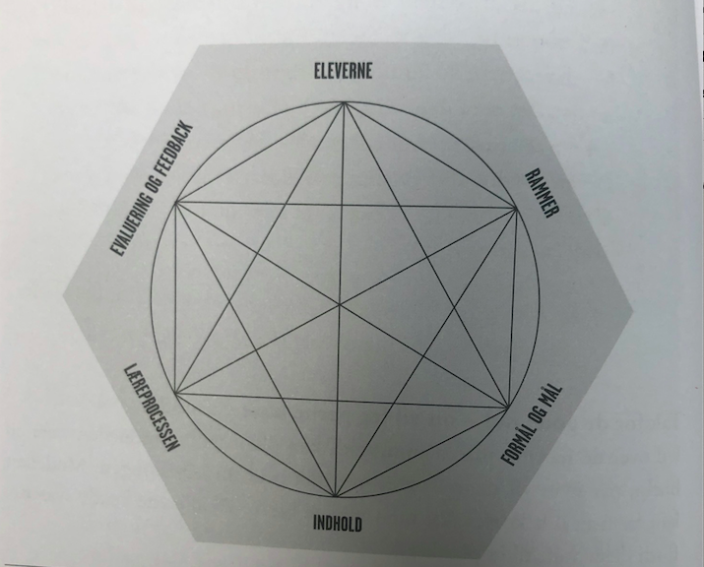
Didaktisk planlægning og relationsmodellen
Når du planlægger din undervisning bør du overveje:
Eleverne – og deres forudsætninger for at blive undervist:
Hvem er eleverne? Hvilke klassetrin/forløb/fag
Hvad kan og ved de i forvejen om emnet?
Hvilke individuelle forskelle er der på elevernes niveau?
Hvordan kan du danne relationer til eleverne?
Hvordan kan du få eleverne til at danne relationerne til hinanden?
Rammerne – der kan påvirke undervisningen
Hvor mange elever er der i klassen?
Hvor lang tid er der til rådighed?
Hvilke formelle krav er der til indhold/test?
Hvilke hjælpemidler/materialer er der – manuelle eller digitale?
Hvilke muligheder har du og eleverne for forberedelse?
Hvordan kan du organisere klasserummet bedst muligt med hensyn til bordopstilling m.v.
Notes:
Gå kort igennem de seks elementer i relationsmodellen (se også næste slides). I behøver ikke gå igennem alle punkterne i hvert element.

Slide 12
Didaktisk planlægning og relationsmodellen
Når du planlægger din undervisning bør du overveje:
Formål og mål – hvad er hensigten med undervisningen?
Hvad er det/de overordnede formål og mål med undervisningen?
Hvad skal eleverne (lære)kunne når de er færdige
Hvad skal eleverne vide og kunne efter endt undervisning?
Hvordan synliggør og afstemmer du formål og mål med eleverne?
Indhold – udvælgelse af det faglige stof
Hvilket indhold er allerede fastlagt som pensum?
Hvilke undervisningsmaterialer er allerede tilgængeligt?
Hvad skal indgå i undervisningen, for at det hænger sammen med undervisningens formål og mål?
Hvordan er indholdet vægtet, så eleverne bruger tid på det vigtigste?
Hvad er de vigtigste argumenter for, at eleverne skal arbejde med et givent indhold?
Hvordan motiverer indholdet eleverne?
Hvad får eleverne ud af at lære det? Hvorfor er det vigtigt set fra henholdsvis et lærer- og elevperspektiv?
Hvordan kan undervisningens indhold være meningsdannende for eleverne?
Notes:
Gå kort igennem de seks elementer i relationsmodellen (se også næste slides). I behøver ikke gå igennem alle punkterne i hvert element.

Slide 13
Didaktisk planlægning og relationsmodellen
Når du planlægger din undervisning bør du overveje:
Læreprocessen – metoder og arbejdsformer
Hvordan sikrer du variation i undervisningen? Hvilke metoder vælger du?
Hvordan vægtes lærercentrerede og elevcentrerede aktiviteter?
Hvad gør du helt konkret for at skabe en stærk start i den første del af undervisningen?
Hvordan samler du op på forløbet, dagen eller timens undervisning og læring til slut?
Hvilke lærerroller planlægger du at anvende undervejs i undervisningen?
Hvordan kan du skifte mellem at være henholdsvis spørgende, instruerende, rådgivende og foredragende?
Evaluering og feedback – hvordan er det gået, og hvad har eleverne lært?
Hvordan samler du op på undervisningen og elevernes læring undervejs?
Hvordan vurderer du sammen med eleverne, hvad de har fået ud af undervisningen?
Hvilke formelle krav er der til evaluering eller test?
Hvilke metoder kan du anvende til evaluering af form og resultat?
Hvordan tydeliggør du al den læring, som er svær at måle eller sætte ord på?
Notes:
Gå kort igennem de seks elementer i relationsmodellen. I behøver ikke gå igennem alle punkterne i hvert element.

Slide 14
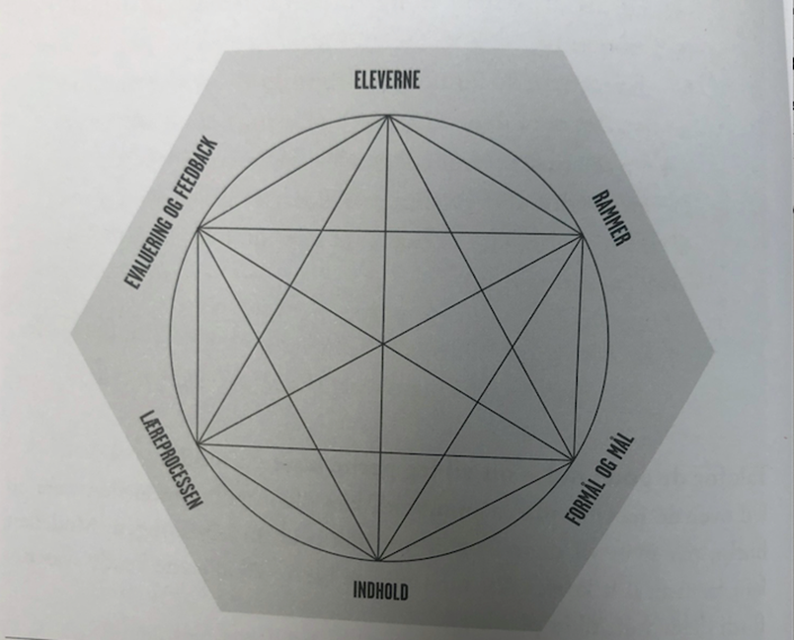
Undervisningsbesøg hos dine kollegaer
Tag udgangspunkt i planlægningsmodellen når du skal observere dine kollegaers undervisning. Er der noget du er særligt interesseret i?
Se for eksempel på:
Hvordan starter og slutter undervisningen?
Hvordan styres klassen?
Du har en observationsguide i selvstudier, som du kan tage udgangspunkt i.
På næste møde taler vi om, hvad du oplevede, da du var på besøg i dine kollegaers undervisning.

Slide 15
Selvstudier
Inden vi mødes igen skal du arbejde med selvstudier 1 i LearnSpace.
Selvstudierne tager ca. 3 timer. Du skal se på:
Videoer om Learnspace og Lectio (begynder)
LUP (Erhvervspædagogisk grundbog, kap 4, s.61-73)
Lokale undervisningsplaner på Mercantec
Didaktisk planlægning (Erhvervspædagogisk grundbog, kap 1, s.15-22)
Hiim og Hippes didaktiske relationsmodel Erhvervspædagogisk grundbog, kap 11, s.185-187)
Planlægningsmodel til undervisningsforløb
Observationsskema

Slide 16
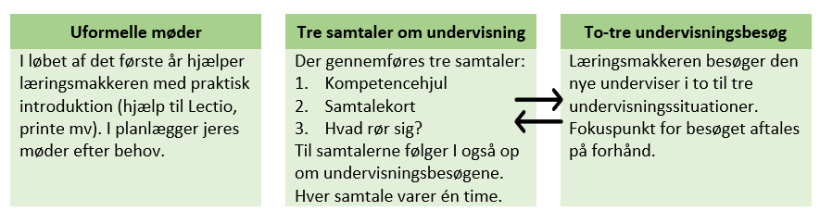
Opstart med læringsmakker
Inden næste møde holder vi en fælles opstart sammen med din læringsmakker.
Læringsmakker-forløbet indeholder:
Notes:
Næste gang vi mødes skal du introduceres til din læringsmakker. Jeg deltager på det første møde for, at vi kan lave en forventningsafstemning sammen og sikre, at I kommer godt i gang med forløbet.

